Slide 1
试用期转正答辩
工作回顾与
工程重构实践
嵌入式软件工程式/ [姓名]
[研发6部 / [日期]
Notes:
补充姓名、岗位、部门、日期。开场建议先说试用期的主要职责，再说明胶囊项目是其中一个能体现系统理解和工程实践的案例。

Slide 2
01 工作总览
试用期工作内容与考核表对应
答辩主线围绕“理解工作、完成任务、形成交付、持续改进”。
20%
产品与系统理解
产品构成、主控流程、通信链路和异常路径
30%
代码开发与缺陷修复
按规范开发、定位问题、控制修改影响
20%
交接与版本迭代
接收资料，承担功能维护与迭代，配合验证
20%
法规标准与软件文档
理解适用标准，按流程输出可追溯资料
10%
专项任务
按期处理临时任务，及时反馈风险和进度
职业素养（20%）
工作态度 责任心 执行力 沟通协调 团队协作
转正答辩 / 磁控胶囊内窥镜软件
02
Notes:
内容对应答辩表五项工作内容与五项职业素养。为避免替本人编造绩效，每一项后续页都留有具体经历、数据或文件编号的填写位置。

Slide 3
02 工作回顾
试用期工作主线
项目任务以外，重点呈现个人负责范围、交付证据和协作过程。
工作内容
本人承担与交付
证明材料
熟悉产品与代码
[负责YS-III和YS-II的代码重构和协议重构]
[YS-III和YS-II可以适配PC软件的最终版代码]
开发与问题闭环
[胶囊产品]
[提交 / 缺陷单 / 评审]
验证与跨团队配合
[联调、验证支持、问题同步]
[测试记录 / 协作案例]
专项任务
[任务名称、时限、结果]
[任务记录 / 汇报记录]
答辩建议：每件事按“背景 → 本人动作 → 验证证据 → 结果/复盘”讲清楚。
转正答辩 / 磁控胶囊内窥镜软件
03
Notes:
根据本人真实试用期工作填写此页。最好选择两到三个最能说明能力的案例，避免只说“参与了”“完成了”，需要讲清本人负责内容和证据。

Slide 4
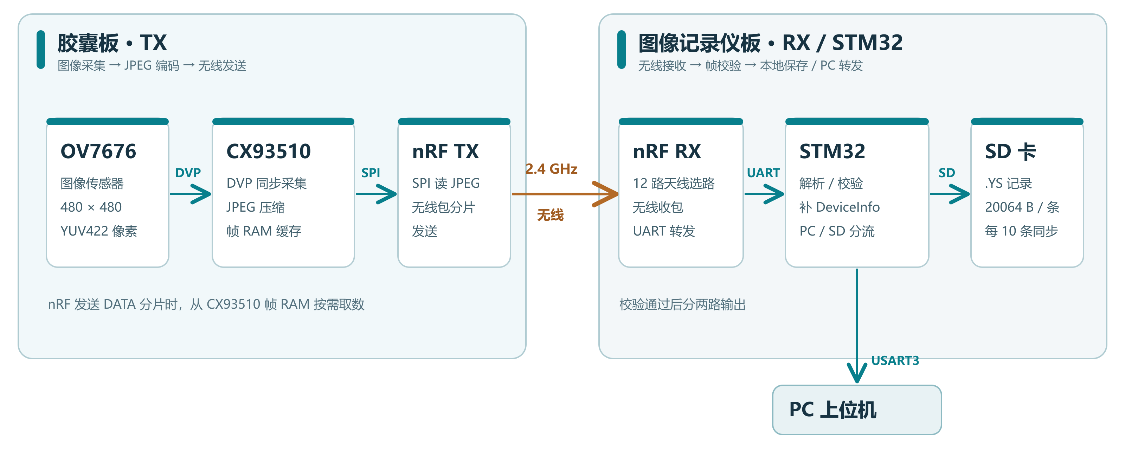
03 项目理解
产品系统与图像数据链路
胶囊端采图与编码，接收端选天线和转发，STM32 校验后送 PC 与 SD。
转正答辩 / 磁控胶囊内窥镜软件
04
Notes:
源码依据：nrf_tx/examples/peripheral/radio/TX/ov7676.c、cx93510.c、image.c；RX 的 antenna_manager/radio_link；stm32F103RET6/stm_project/Core/Src/capsule_protocol.c、sd_storage.c。箭头和流程框均为可编辑 PowerPoint 对象。

Slide 5
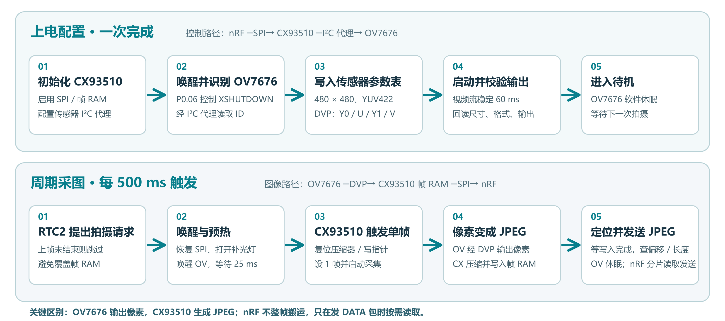
04 采集与编码
图像怎样变成可发送的 JPEG
关键边界：OV7676 输出原始像素；CX93510 负责配置ov7676，图像采集、压缩和缓存；nRF 负责读取与传输。
转正答辩 / 磁控胶囊内窥镜软件
05
Notes:
设备型号以当前源码为准：OV7676（不是 OV7766）。OV7676 经 CX93510 内部 I²C 主机配置，像素经并行 DVP 送到 CX93510；CX93510 在有限单帧模式下采集，JPEG 数据与帧块信息进入其帧 RAM；nRF52832 通过 SPI 读取帧信息并逐片读 JPEG。当前正式无线协议只发送原始图像块，不将旧版 IMG/CRC16 分块写法当作当前协议。来源：TX/ov7676.c、cx93510.c、image.c；doc/01-通信协议.md；doc/03-TX软件框架.md。

Slide 6
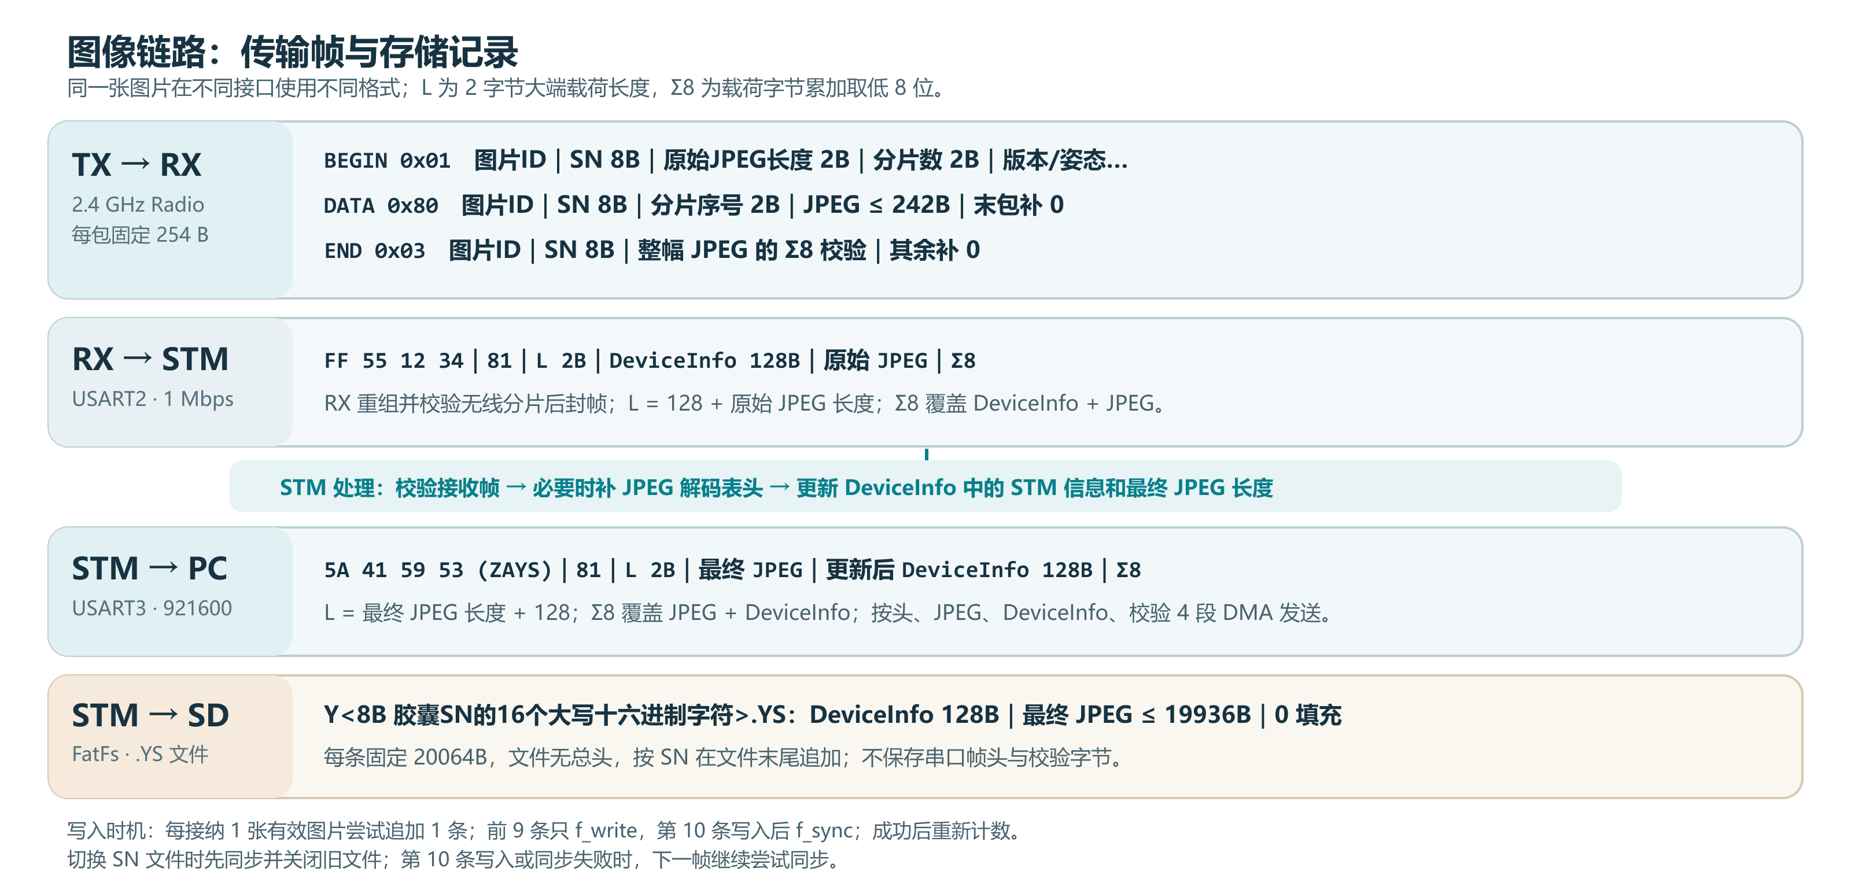
05 通信链路
无线传输、接收与 PC 转发
转正答辩 / 磁控胶囊内窥镜软件
06
Notes:
TX-RX 无线协议依据 doc/01-通信协议.md；RX到STM和STM到PC依据 doc/08-STM软件框架.md 与当前 capsule_protocol.c。协议字段和校验要以这些当前文件为准。

Slide 7
06 天线选路
RX 天线扫描：旧版与新版
旧版独立扫描并锁定一路；新版与 TX 协商快速 SN 广播，保留三路候选。
TYGD31 旧版
当前工程
逐路扫描
寻找目标 END
12 路天线每 3 ms 切换一次
绑定后每路 8 ms；RX 发 0x12 请求
▼
▼
收集 RSSI
TX 配合快速广播
全局累计 36 个正值，各路样本数不固定
暂停图片，回 0x11；每 8 ms 播 SN，最长 1800 ms
▼
▼
只选一路
正式扫描 12 路
每路保留最强一次，选幅值最小者
每路 32 ms × 4 轮；只计 CRC / SN 均有效的 0x05
▼
▼
锁定并监测
排序并锁定
1200 ms 无完整图片则重新扫描
均值、≥2 样本优先；前三候选依次切换
旧版失联：直接回到扫描
新版失联：先换候选；全部失败再寻 END
转正答辩 / 磁控胶囊内窥镜软件
06

Slide 8
07 工程重构
TX / RX 新旧工程整体对比
围绕取图、唤醒、等待、空闲和选路，比较代码中的实际实现。
对比点
TYGD31 旧工程
当前工程
图片数据
整张 JPEG 先复制到 nRF RAM
→
发送 DATA 时按片读 CX93510 帧 RAM
周期唤醒
TIMER2 固定周期唤醒；主循环 WFI
→
RTC2 产生 500 ms 请求；空闲时 WFE
业务等待
拍摄预热和取图轮询使用 delay_ms
→
TIMER1 的 1 ms 时基推进预热、分片与 ACK
SPI 与帧 RAM
SPI0 常开；整图搬走后关闭 PDRAM
→
帧 RAM 保持供分片读取；事务结束关 SPIM0
天线选路
单次最强 RSSI，锁定一路
→
目标 SN + CRC 过滤，均值排序，前三候选
说明：1 ms 时基用于业务调度；芯片初始化及 CX93510 内部轮询仍有短阻塞等待。
转正答辩 / 磁控胶囊内窥镜软件
07
Notes:
依据：doc/06-TYGD31旧工程框架与天线扫描.md、doc/07-新旧工程对比.md、doc/03-TX软件框架.md。该页描述代码和方案差异，不宣称未验证的功耗或成像性能提升。现方案仍需按静止、移动、弱信号场景验证前三候选和扫描阈值。

Slide 9
07 开发交付
个人承担工作与问题闭环
用一项具体改动展示：问题怎么发现、怎样修改、如何验证。
案例
本人做了什么
如何证明
结果与复盘
代码重构
[模块 / 函数 / 关键改动]
[提交 / 评审 / 静态检查]
[解决的问题 / 遗留边界]
缺陷修复
[现象 / 根因 / 修复策略]
[复现步骤 / 回归记录]
[影响范围 / 回归结果]
版本迭代
[需求来源 / 本人职责]
[需求追踪 / 版本记录]
[交付结果 / 后续事项]
需本人填入真实材料：代码提交号、缺陷单、评审结论、验证记录。
转正答辩 / 磁控胶囊内窥镜软件
08
Notes:
对应考核表开发与缺陷修复、技术交接与版本迭代。不要将代码存在或仓库功能描述直接当成个人贡献证据。优先放一项能展示自己判断过程的缺陷闭环案例。

Slide 10
08 法规合规
新旧标准差异与变更注册
关键变化：安全与性能要求升级，注册资料需按新标准重新评估。
标准更新
旧版
新版
变化重点
通用安全
GB 9706.1-2007
GB 9706.1-2020
从基本安全扩展到基本安全＋基本性能
电磁兼容
YY 0505-2012
YY 9706.102-2021
按新版 EMC 要求重新评估与验证
风险管理
YY/T 0316-2016
GB/T 42062-2022
YY/T 1437-2023 指南
更新风险管理依据及过程/记录
变更注册主线
差距分析 → 风险 / 设计更新 → 检验与资料更新 → 变更注册
另核对专用标准：GB 9706.218-2021（内窥镜设备）
注：具体适用条款、资料范围与期限由法规/注册负责人结合注册单元确认。
转正答辩 / 磁控胶囊内窥镜软件
09
Notes:
用于答辩概述新旧标准迁移，不替代法规评估。差异表只列标准层级的变化方向，不声称逐条条款差异。GB 9706.1-2007已废止，由GB 9706.1-2020替代；YY 0505-2012由YY 9706.102-2021替代。风险管理按用户给定背景：YY/T 0316-2016为原项目采用依据，切换至GB/T 42062-2022及YY/T 1437-2023应用指南；YY/T 1437-2023直接替代的是YY/T 1437-2016。变更注册适用性、注册单元、资料清单与过渡期限须由法规/注册负责人确认；过渡期通用政策详见国家药监局2023年第14号及官方解读。产品专用标准适用性也须确认；“9706.128”未检索到，胶囊内窥镜相关专用标准检索为GB 9706.218-2021。
官方来源：GB 9706.1-2020 https://openstd.samr.gov.cn/bzgk/std/newGbInfo?hcno=74E8A9884B75808BF9369E2E25196F53
GB 9706.1-2007 https://openstd.samr.gov.cn/bzgk/std/newGbInfo?hcno=6B3CB82E3FD260F2AF530E71D4836D49
YY 9706.102-2021 https://std.samr.gov.cn/hb/search/stdHBDetailed?id=BFEAFC933D025285E05397BE0A0A7BFB
GB 9706.218-2021 https://openstd.samr.gov.cn/bzgk/std/newGbInfo?hcno=963619BBF8282C5927A353D689EF4340
GB/T 42062-2022 https://openstd.samr.gov.cn/bzgk/std/newGbInfo?hcno=1148CB082527B776560903948B22DAB0
YY/T 1437-2023 https://std.samr.gov.cn/hb/search/stdHBDetailed?id=00D333A21F1A492AE06397BE0A0A2B32
变更注册过渡政策官方解读 https://yjj.sh.gov.cn/qtgzwj/20230316/8b076216db34470bbcc7e20d6f6ea517.html

Slide 11
09 质量意识
流程文件、验证与可追溯交付
软件实现只是交付的一部分，需求、风险、测试和变更记录也要连起来。
需求
设计
实现
验证
发布维护
来源 / 编号
[待补]
接口 / 状态
[待补]
提交 / 评审
[待补]
用例 / 结果
[待补]
版本 / 变更
[待补]
已梳理资料
胶囊板和图像记录仪软件框架以及通信协议、重构胶囊板和图像记录仪板软件框架以及协议。
转正答辩 / 磁控胶囊内窥镜软件
10
Notes:
项目仓库已有技术文档，但不能据此推断公司受控的法规标准清单、完整生命周期文档或正式验证已完成。把真实文件名、编号、版本和审核状态填入。软件生命周期要求可参照YY/T 0664-2020理解，系统级确认不应被代码测试替代。

Slide 12
10 协作与执行
工作方式与职业素养
把五项职业素养落到具体事件，避免只做自我评价。
01
工作态度
[遇到复杂任务时的投入与推进例子]
02
责任心
[主动发现风险并跟踪到闭环的例子]
03
执行力
[按计划完成并反馈进度的例子]
04
沟通协调
[与测试 / 硬件 / 上位机协作案例]
05
团队协作
[分工、互相支持与共同交付案例]
专项任务：[任务背景] / [本人负责] / [交付时间] / [结果或复盘]
转正答辩 / 磁控胶囊内窥镜软件
11
Notes:
对应职业素养的五项评分标准和10%的专项任务权重。请使用真实事件，写明时间、协作对象、个人责任、反馈方式和可验证结果。

Slide 13
总结与下一阶段
从系统理解到
可追溯交付
下一阶段重点
补齐链路与移动场景验证；完善异常恢复和回归测试；按流程沉淀需求、风险和验证记录。
申请转正 / [本人补充一句具体承诺]
Notes:
结尾请补充你愿意承担的下一阶段具体职责和可检查目标。避免承诺尚未评估过的量化指标。

